Slide 1
클릭시 메인페이지
<메인>
로그인
로고
새 프로젝트
기존 프로젝트

Slide 2
<회원가입 페이지>
클릭시 메인페이지
로고
로그인
로고
이메일
패스워드
패스워드 확인
핸드폰 번호
번호 확인

Slide 3
<회원가입 성공>
클릭시 메인페이지
로고
로그아웃
환영합니다.
회원 가입을 계속 진행하시려면 여기를 눌러주세요
메일로 전송

Slide 4
클릭시 메인페이지
<이메일 인증 가입 완료>
이메일 인증해야 사용 가능
로고
로그아웃
환영합니다.
몇마디

Slide 5
클릭시 메인페이지
<메인> - 새 프로젝트
로고
설정
로그아웃
알바용(점장)
개인용(준비중)

Slide 6
클릭시 메인페이지
<메인> - 기존 프로젝트
로고
설정
로그아웃
여러 프로젝트 화면 송출

Slide 7
클릭시 메인페이지
<알바용>
로고
설정
로그아웃
월
사용자 목록

Slide 8
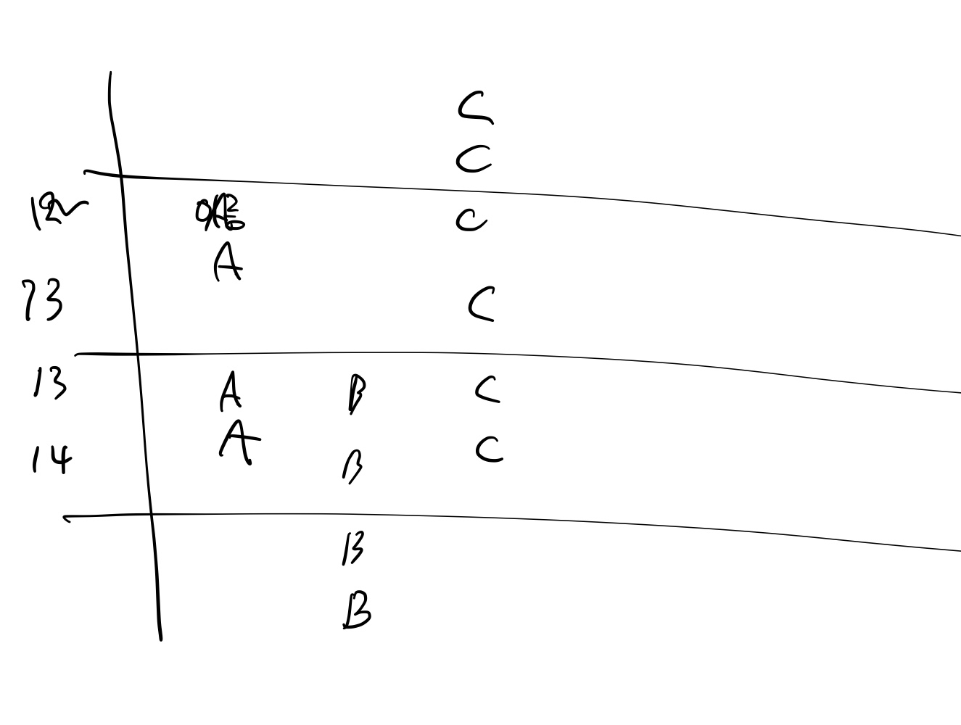
클릭시 메인페이지
Today
<알바용> - 버튼 클릭시
년월일
로고
설정
로그아웃
패티 상해떠요
월
사용자 목록
패티 2개 남음
14
20
박세연, 12월 25일
클릭시 메인페이지
메시지
전송

Slide 9
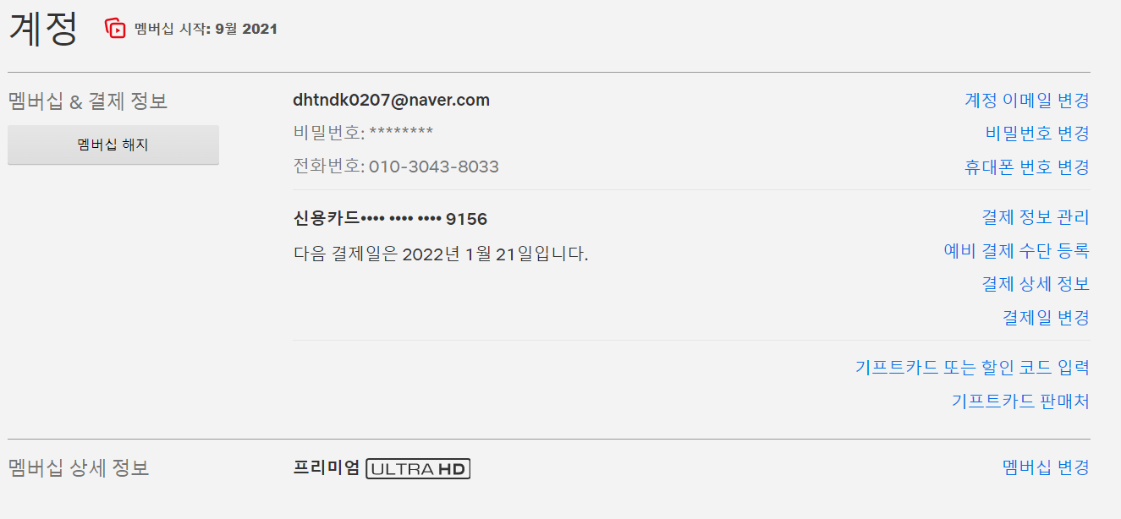
클릭시 메인페이지
<설정>
로고
설정
로그아웃
사용자
(관리자) : 프로젝트 관리 (단 인원 0명)
(관리자) : 관리자 변경
프로젝트 나가기

